Slide 1
文化与价值观
《工业社会学》第六讲
陈天宁
13991861066
tnchen@mail.xjtu.edu.cn
2019年11月24日

Slide 2
文化中包含的价值观念
一种文化所包含的价值观念，是该社会或者群体普遍保持的共同信仰或者信念，即认为某些目的、关系、活动、情感是重要的。
价值观念体现在信仰、追求、精神动力和动机方面；
价值中最重要的因素就是信仰、信念。
罗克奇：价值是人需要和社会要求的认识表现，是关于期望的行动目的和行为方式规定的信仰或者面向未来的信仰。常见的价值观念有:
信仰是最高精神需要。精神需要重于物质。物质需要重于一切。物质需要不能代替精神需要。
知识可以代替/或不能代替信仰信念。能力可以/或不可以代替信仰信念。
耐心（忍耐）和期望是人生精神动力。
偶像崇拜是人生信念信念的来源 / 是缺乏自信的来源。
金钱、名利、地位、实力是人生最重要的信念 / 是人生虚幻。
知识改变命运 / 不能改变命运。
人生而善 / 人生而有罪。自私是人的天性 / 人生而无本性，是后天学的。
人时而性恶 / 善。人性会改变。（人有三性：动物性、人性、超越性。）

Slide 3
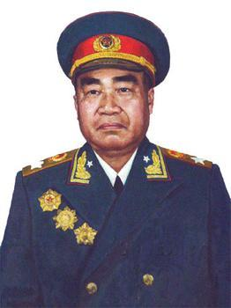
文化中包含的价值观念
1917年7月任滇军旅长，在四川参加反对北洋军阀段琪瑞的护法战争。
1921年春任云南陆军宪兵司令部司令官，云南省警务处长兼省会警察厅长等职。
1922年8月为寻求革命真理赴德国，在柏林结识周恩来和其他共产党人，加入中国共产党。
1925年当选为中国国民党驻德支部执行委员，因积极从事革命活动两次被德国政府逮捕，并被驱逐出境。
1925年7月到苏联学习军事。1926年夏回国，受中共中央派遣到四川军队中进行革命工作。1927年初到江西南昌创办国民革命军第三军军官教育团，培训革命军事干部。
1927年领导八一南昌起义，任起义军第九军军长。
1928年4月率部万余人上井冈山，同毛泽东领导的部队会合，任随即成立的工农革命军第四军军长。
朱德元帅/总司令

Slide 4
文化中包含的价值观念
价值被认为是人生经验的有机综合和高度抽象及概括出的许多因素。
这构成了对人性的看法和相关思想体系，并被作为规范和评价依据；
决定了个人如何选择人生目的、所作所为、人生道路、生活方式；
在策划个人的行动、评价和决定、构成相应的信念和态度，说明什么是“重要的”、“应该的”和“必须的”。经常遇到如下价值观念：
百善孝为先，万恶淫为源。——《围炉夜话》，清，王永彬
人品最重要。爱心最重要。家庭最重要。国家最重要。
快乐最重要。享受最重要。快乐是贪心的借口。
金钱最重要。金钱够用就行。（男人有钱易变坏，女人变坏就有钱。）
荣誉/地位/学历最重要。（自由最重要。自由意味着责任。）
实践经验比理论更重要。
应该帮助穷人和弱者。穷人和弱者也应该善良，而不应该贪婪。
年轻人应该吃苦。年轻人应该享受。年轻吃苦是福。
应该尊敬长者。人人应该平等。应该尊重人。
应该勤劳 / 懒惰。应该诚实 / 说慌。

Slide 5
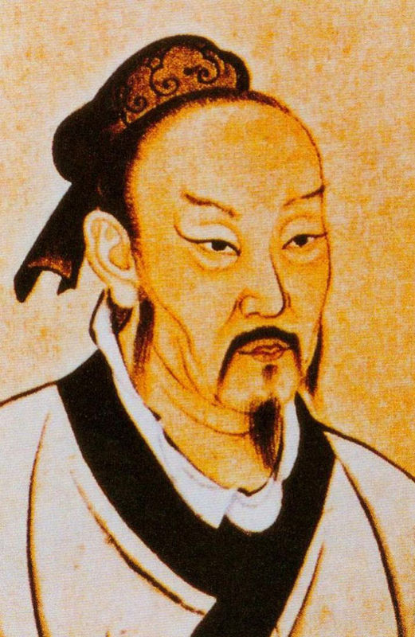
文化中包含的价值观念
孟子曰：“不孝有三，无后为大。舜不告而娶，为无后也。君子以为犹告也。”
赵岐《孟子注》补充：一味顺从，见父母有过错而不劝说，使他们陷入不义之中，这是第一种不孝；家境贫穷，父母年老，自己却不去当官吃俸禄来供养父母，这是第二种不孝；不娶妻生子，断绝后代，这是第三种不孝。也就是孟子所说的最大的不孝了。
孟子（前372年－前289年），名轲，中国古代著名思想家、教育家，战国时期儒家代表人物。孟子及其门人著有《孟子》一书。孟子继承并发扬了孔子的思想，成为仅次于孔子的一代儒家宗师，对后世中国文化的影响全面而巨大，有“亚圣”之称。
赵岐，东汉末年学者，京兆长陵（今陕西咸阳）人

Slide 6
文化中包含的价值观念
价值给人们提供了标准和判据，它影响人们如何评价行动。
用以评价和确定真、善、美和假、恶、丑；
人们表达价值判断或者道德判断时往往会“定式化”；
价值规定了“希望”什么和“不希望”什么。这方面经常遇到如下价值观念：
谦虚自省是最重要的美德。张扬是美德。
爱是奉献 / 利用 / 征服。
爱是填补空虚，爱是强势征服。
年轻人吃苦是正常的，吃苦是福。遇到挫折是正常的，要百折不挠。
道德决定了是否爱闹 / 爱哭 / 爱斗 / 爱懒。
自由意味着责任感 / 是自由放纵。
接受不义之财是犯罪 / 可以接受。
贪婪是犯罪之源。懒惰是腐败之源。嫉妒是害人之源。
己所不欲，勿施于人。（己之所欲，勿强于人）
自由是放纵之源。离婚自由 / 会伤害三代人。
美是善良心灵的体现。美是纯洁、高尚、和谐 / 是虚荣的化妆。

Slide 7
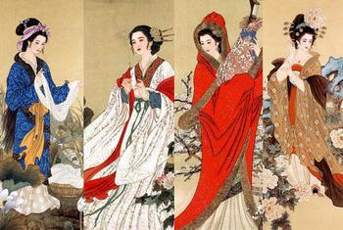
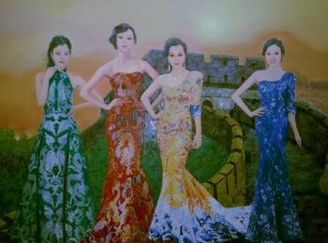
文化中包含的价值观念
对美的理解有四种
美是纯洁、高尚、和谐，是无欲望的愉悦，是道德和善的体现，与性无关。反感铜臭名利而自我洁净。用美和艺术抚慰、修补心理病态。
美是形式判断，与内容无关。持这种观点的目的是摆脱艺术的道德意识。
提倡美女，诱发嫉妒和虚荣，打击所有女性人格自信，诱惑所有男人对感情的不忠诚。
美与道德矛盾，是反道德的代言，是性解放的毒火，物质生活富裕以后出现问题。美是叛逆的借口 / 享乐的化身 / 华丽口号下的罪恶 / 虚荣的化妆 / 肉欲。

Slide 8
文化中包含的价值观念
价值提供了人的感情寄托的基础。
每个人都对各种事物、事件、对象赋予价值；
决定了它们是否具有吸引力 / 使人反感 / 使人高兴 / 使人沮丧。常遇到如下价值观念：
劳动快乐 / 太苦。
奖学金是我学习动力。
我凭兴趣学习 / 凭责任感学习。
兴趣是儿童的学习动力。
我选择的职业一定要是我喜欢的 / 首先是社会期待的。
改变家乡的贫困对我很有吸引力。
我最高兴的事情是有钱 / 有新衣服 / 有美食。
高兴：分数好/ 能力强/ 素质高。
高兴：满足自己/ 超越自我。
高兴：工作有成果/家庭和睦。
高兴：帮助别人 / 别人进步 / 占了小便宜 / 哄骗了别人 / 欺负了别人。
高兴：养儿育女/抚养孩子。

Slide 9
文化中包含的价值观念
价值为社会行为提供了最高意义的正统合法性，给每个成员提供了精神动力。
期望和忍耐是人生动力。
欲望是饿狼 / 精神动力。
竞争是破坏力量 / 发展动力。
享受是腐败之源 / 发展动力。
消费是挥霍 / 经济发展动力。
懒惰是寄生虫 / 幸福生活方式。
诚信是做人的基本品质。说谎可耻。可以说谎
勤俭是美德。勤俭被人笑话。
占小便宜可耻 / 应该 / 可以接受。
男大当婚，女大当嫁。
应该按照道德区分好人、坏人。应该按照财富衡量人。
大学是育人的地方 / 是培养寄生虫的地方 / 是培养贪婪自私鬼的地方。
必须赡养老人\必须孝敬长辈。
价值观念也扩展到各种信仰体系，包括在科学、习俗和宗教各方面等。

Slide 10
价值观念的作用
价值观念包含了人生观和世界观，因此决定了一个人的人生观和世界观。尤其是一个人的信念、信仰、人生态度、生活目的、工作态度。
价值观念决定了人际之间是否有共同语言。如果社会或群体的核心价值观念很分散，就表现为对同一重要问题存在大量不同观点，缺乏共同语言。
价值观念是团结的基础。
任何国家、企业、家庭都把团结和睦作为重要建设目标和工作内容。
社会和群体保持团结安定的最重要基础是保持核心价值观念的基本一致。
我国幅员辽阔、民族众多、文化丰富，核心价值观念的一致性尤为重要。
价值观念是家庭生活的基础。
任何家庭都会出现矛盾。只有把家庭作为核心价值时，才会有家庭责任感，才能够全力维护家庭，尽力设法解决矛盾。
在谈恋爱论婚姻时，首先要识别是否把家庭当作核心价值观念，而不是强调结婚自由和离婚自由。

Slide 11
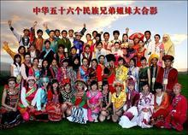
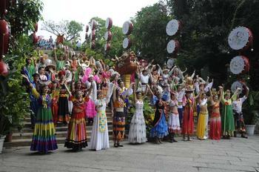
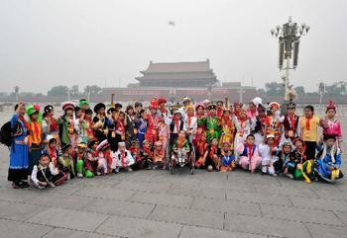
价值观念的作用

Slide 12

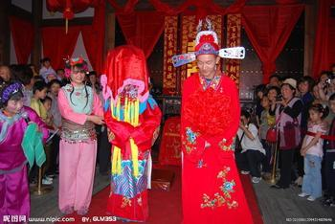
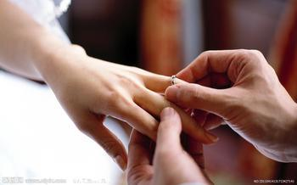
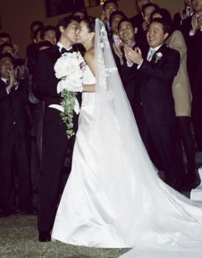
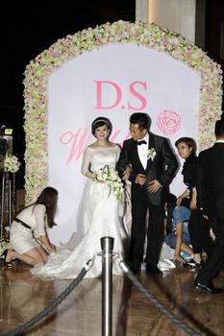

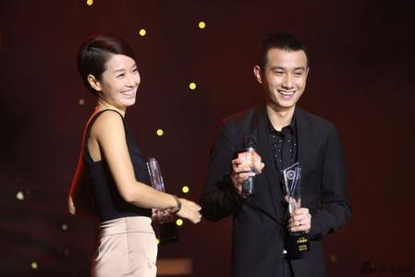
价值观念的作用

Slide 13
价值观念是文化的核心
价值决定道德，道德决定情感。缺乏价值道德体系，造成双重人格，自我冲突。情感有生理性的，社会性的。
价值观念决定人生观（生活态度、生活方式、家庭态度、对现代化的看法等）和世界观（对宇宙、世界的观念等）。
核心价值一致才能保持群体和睦。核心价值不一致，家庭和社会群体就会出现不稳定。
一般人在15岁到23岁（参加工作之前）形成核心价值观念。因此在这一阶段，教育的重要作用是帮助建立价值观念。
价值观念一旦形成后，就很难改变。
你能轻易改变自己的价值观念吗？如果不能改变自己，就不要试图改变别人。
如何看人？ 价值观念！如何选择朋友？ 价值观念！而不是选择性格一致、同乡、听话、吃喝朋友。
在社会里能否自动孕育出正确的价值观念？ 超越自我，超越时代，人从哪里来？往哪里去？人工智能，反宗教。

Slide 14
思考：
科学知识能够维持人类的生存和持续发展吗？
科学知识能弥补精神需要吗？
科学知识能代替信念、信仰吗？
科学知识能代替道德吗？

Slide 15
价值观念与价值体系
对政治、道德、金钱等事物的舍取与否进行主观判断，形成价值观念。
价值观念是在人生观和世界观的基础上，对各种事物、行为以及可能做出的选择进行评价的标准和据此采取的某种行为的态度及倾向。
当零碎的、不完整的价值观念形成了理性的、系统的观点时，一个人就拥有了自己的价值观。
价值观念的高级形式就是价值观。
人类社会的各种规范，实际上是特定价值观或价值标准的具体体现。
价值观是指一个人对周围的客观事物（包括人、事、物）的意义、重要性的总评价和总看法。
一方面表现为价值取向、价值追求，凝结为一定的价值目标；
另一方面表现为价值尺度和准则，成为人们判断价值事物有无价值及价值大小的评价标准。
对诸事物的看法和评价在心目中的主次、轻重的排序，构成价值体系。

Slide 16
价值观是一种内心尺度。
它凌驾于整个人性中，支配着人的行为、态度、观察、信念、理解等；
支配人认识世界、明白事物对自己的意义和自我了解、自我定向、自我设计等；
也为人自认为正当的行为提供充足的理由。
价值观代表一系列基本的信念：
从个人或社会的角度来看，某种具体的行为类型或存在状态比与之相反的行为类型或存在状态更可取。
这个定义包含着判断的成分，这些成分反映了一个人关于正确与错误、好与坏、可取与不可取的观念。
价值观包括内容和强度两种属性。
内容属性告诉人们某种方式的行为或存在状态是否重要；
强度属性表明其重要程度；
当根据强度来排列一个人的价值观时，就可以获得一个人的价值系统。
每个人的价值观都是一个层次，这个层次形成了每个人的价值系统。
这个系统通过所赋予自由、快乐、自尊、诚实、服从、公平等观念的相对重要性的次序而形成层次。

Slide 17
价值观的特点
价值观具有相对的稳定性和持久性
在特定的时间、地点、条件下，人们的价值观总是相对稳定和持久的。比如，对某种事物的好坏总有一个看法和评价，在条件不变的情况下这种看法不会改变。
个人所形成一定的价值取向和行为定势，是不易改变的。
价值观具有历史性与选择性
在不同时代、不同社会生活环境中形成的价值观是不同的。
人的价值观从出生开始，在家庭和社会的影响下，逐步形成的。
人所处的社会生产方式及其所处的经济地位，对其价值观的形成有决定性的影响。
报刊、电视等大众媒体宣传的观点以及父母、老师、朋友和公众名人的观点与行为，对一个人的价值观也有不可忽视的影响。

Slide 18
价值观的特点
价值观是后天形成的，是通过社会化培养起来的。
家庭、学校等群体对个人价值观的形成起着关键的作用，其他社会环境也有重要的影响。
个人价值观形成过程，是随着知识增长和生活经验积累而逐步确立的，其所处的社会生产方式及经济地位的影响具有决定性。
价值观具有主观性
区分好与坏的标准是根据个人内心的尺度进行衡量和评价的。
人在接触任何新事物时都会下意识的运用与之相近的、已有的价值观念对新事物进行评价，然后指导自己的下一步反应。
就社会和群体而言，由于其成员的更替和环境的变化，社会或群体的价值观念又是不断变化着的。
传统价值观念会不断地受到新价值观的挑战，这种价值冲突的结果，总的趋势是前者逐步让位于后者。
价值观念的变化是社会改革的前提，又是社会改革的必然结果。

Slide 19
价值观的作用
提供了人们的感情寄托的基础。个人对各种事物、事件、对象赋予价值，因此有些具有吸引力，有些使人反感；有些使人高兴，有些使人沮丧。
被扩展到各种信仰体系中，包括在科学、习俗和宗教各方面的信仰。
为社会行为提供了最高意义的正统合法性，向社会成员提供了精神动力。约束了人们在公众场合下什么不能干，什么可以干，什么必须干。

Slide 20
为什么
物质丰富不能解决精神问题？
知识能力不能解决精神问题？
精神问题的核心是人生目的和信仰！
它是价值观的体现！

Slide 21
价值与核心价值
价值又可区分为基本价值、特殊价值、不同层级的价值等等，在不同的时代和环境条件下，价值会有不同的要求和内容，但贯串其中的是它的核心价值。
核心价值是最基本的价值，也是比较恒定的价值。随着时代的变迁，社会的次级价值、具体价值、乃至某些基本的价值会有变化和发展，但核心价值大体应该是恒定的。
抓住核心价值，就抓住了社会的价值需求、价值创造、价值体系、价值实现的关键。

Slide 22
价值观的层级性
人们的生活和教育经历互不相同，因此价值观也多种多样。
行为科学家格雷夫斯为了把错综复杂的价值观进行归类，他曾对企业组织内各
式人物做了大量调查，就
他们的价值观和生活作
风进行分析，最后概
括出以下七个等级：
存在主义型
社交中心型
玩弄权术型
坚持己见型
自我中心型
部 落 型
反 应 型

Slide 23
价值观的层级性
第一级，反应型：该类型的人并不意识自己和周围的人类是作为人类而存在的。他们可是照着自己基本的生理需要做出反应，而不顾其他任何条件。这种人非常少见，实际等于婴儿。
第二级，部落型：该类型的人依赖成性，服从于传统习惯和权势。
第三级，自我中心型：这种类型的人信仰冷酷的个人主义，自私和爱挑衅，主要服从于权力。
第四级，坚持己见型：该类型的人对模棱两可的意见不能容忍，难于接受不同的价值观，希望别人接受他们的价值观。
第五级，玩弄权术型：该类型的人通过摆弄别人，篡改事实，以达到个人目的，非常现实，积极争取地位和社会影响。
第六级，社交中心型：该类型的人把被人喜爱和与人善处看作重于自己的发展，受现实主义、权力主义和坚持己见者的排斥。
第七级，存在主义型：该类型的人能高度容忍模糊不清的意见和不同的观点，对制度和方针的僵化、空挂的职位、权力的强制使用等等弊端，敢于直言。

Slide 24
价值观的层级性
这个等级分类发表以后，管理学家迈尔斯等人在1974年就美国企业的现状进行了对照研究。他们认为，一般企业人员的价值观分布于第二级和第七级之间。
存在主义型
社交中心型
玩弄权术型
坚持己见型
就管理人员来说，过去大多属于第四级和第五级，现在这两个等级的人逐渐被第六、七级的人取代。
自我中心型
部 落 型
反 应 型

Slide 25
为什么说价值观决定一切？
首先、价值是一种稳定的或永恒不变的信念
你没有经历或验证过，但是你相信这些观念并指导自己未来。它体现在稳定或永恒不变的行动目的和行动方式的信仰、追求、精神动力和动机方面。
一种文化的核心价值观是该社会或群体普遍保持的稳定的或永恒不变的共同信仰或信念，根据这种信念认为某些目的、关系、活动、情感是重要的。如果没有这些观念，或者变化很快，就说明缺乏核心价值。

Slide 26
为什么说价值观决定一切？
第二、价值观包含人生观
价值观包括有许多因素，这些因素帮助构成人生的思想体系，包含了人生规范，是“经验的有机总和，它涵盖了过去经历的集中和抽象，它具有规范性和应该特性”(Feather，1990），决定了每个人如何选择人生目的、所作所为、人生道路、生活方式，生存方式。
价值观在策划个人的行动、评价和决定、构成人们的信念和态度时，都起关键作用。用以说明什么是“应该”“必须”的，什么是“不应该”的。人生经验对你的判断力起重要作用。

Slide 27
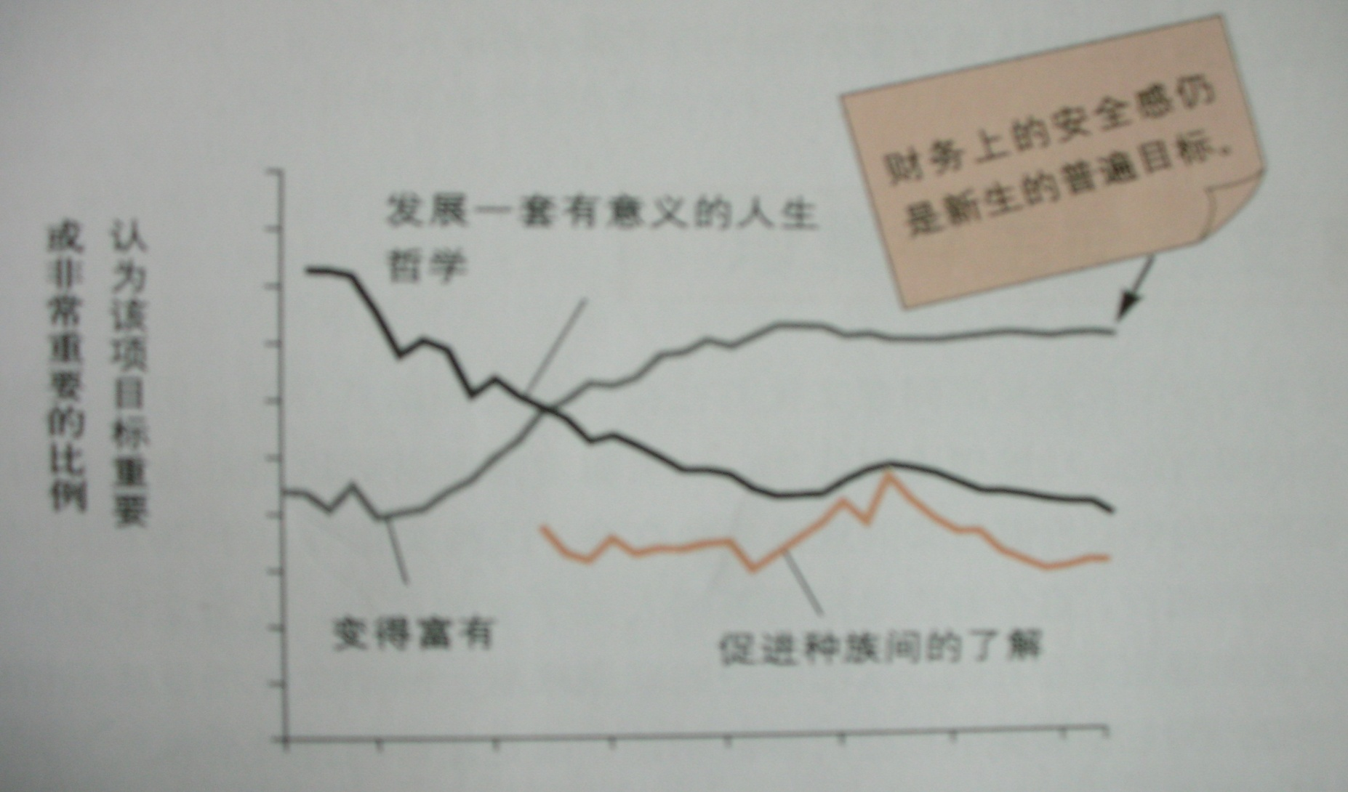
美国大一学生的生活目标变化 （1996-2002）

Slide 28
为什么说价值观决定一切？
第三、价值观给人们提供了在社会中生存的标准和判据
用来确定好/坏、对/错、进步/落后、值得/不值得、真善美/假丑恶的标准，它限定了什么是“应该的”，什么是“不应该的”。
面对一些事情的发生，人们自然而然地用以评价“那很正常”，或“那不正常”等。
决定了人们“希望”什么，或“不希望”什么。

Slide 29
为什么说价值观决定一切？
第四、价值提供了人们感情寄托的基础
每个人都对各种事物、事件、对象赋予价值，因此有些具有吸引力，有些使人反感；有些使人高兴，有些使人沮丧。
价值支配道德。
价值和道德支配感情。
价值和道德决定行动。
价值和道德决定为什么高兴，为什么痛苦，为什么仇恨。

Slide 30
为什么说价值观决定一切？
第五、价值包含世界观。
它扩展到各种信仰体系，包括在科学、习俗和宗教各方面的信仰。
科学是什么？
科学是追求真理/是一种信仰/反宗教的武器？
科学是系统知识？
科学是大脑认知符号集合（主观符号系统）？
科学是工具？
科学是合法的名利场？
科学是话语权？
科学是未来的文化（生存方式）？
科学是能者的小聪明？
科学史是能者的错误史？

Slide 31
为什么说价值观决定一切？
第六、价值包含人生的精神动力
文化的价值观念为社会行为提供了最高意义的正统合法性，因此给每个成员提供了精神动力。
期望和忍耐是人生的动力。
欲望是饿狼/精神动力？
竞争是破坏力量/发展动力？
享受是腐败之源/发展动力？
消费是诱惑/经济发展的动力？
懒惰是寄生虫/是幸福生活方式？
1950年代，“学好数理化，走遍天下都不怕”。
1990年代，学好数理化，不如有个好爸爸。

Slide 32

为什么中国农耕社会稳定持续了两千年？
儒家文化的核心价值观念！

Slide 33
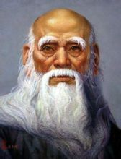
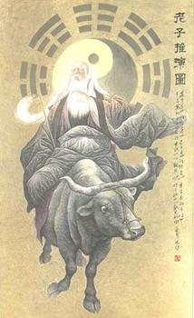
我国传统文化及其代表人物
老子（约公元前571年～前471年），字伯阳，谥号聃，又称李耳（古时“老”和“李”同音；“聃”和“耳”同义）苦县历乡曲仁里（今河南省鹿邑市太清宫）人。 曾做过周朝“守藏室之官”（管理藏书的官员），是中国最伟大的哲学家和思想家之一，被道教尊为教祖，世界文化名人。
老子试图建立一个囊括宇宙万物的理论。
老子认为一切事物都遵循这样的规律（道）。
事物本身的内部不是单一的、静止的，而是相对复杂和变化的。事物本身即是阴阳的统一体。
相互对立的事物会互相转化，即是阴阳转化。
方法（德）来源于事物的规律（道）。
老子的“无为”并不是以“无为”为目的，而是以“有为”为目的。因为根据之前提到的“道”，“无为”会转化为“有为”。
这种思想的高明之处在于，虽然主观上不以取得利益为目的，客观上却可以更好地实现利益。
老子在出函谷关前著有五千言的《老子》一书，又名《道德经》。它与《易经》和《论语》并列为对中国人影响最深远的三部思想巨著。《道德经》分为上、下两册，共81章，前37章为上篇道经，第38章以后为下篇德经，全书的思想结构是：道是德的“体”，德是道的“用”。

Slide 34
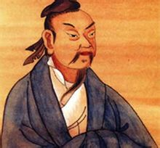
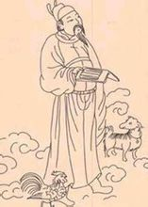
我国传统文化及其代表人物
庄子（公元前369－公元前286），姓庄，名周，先秦时期伟大的哲学家、思想家和文学家，宋国蒙（今安徽蒙城，又说河南商丘东北）人，老子思想的继承和发展者，代表作品为《庄子》，主张“天人合一”和“清静无为”。庄子的物质生活虽然贫困，但精神生活却异常丰富：读书、漫游、观察、遐想，追求“至人无己”的自由境界。
刘安（前179－前122），汉高祖刘邦之孙，淮南王。招宾客方术之士数千人，编写《淮南子》，内容涉及政治、哲学、伦理学、史学、文学、经济、物理、化学、天文、地理、农业水利、医学养生等领域，以道家的自然天道观为中心，认为宇宙万物都是由“道”所派生。

Slide 35
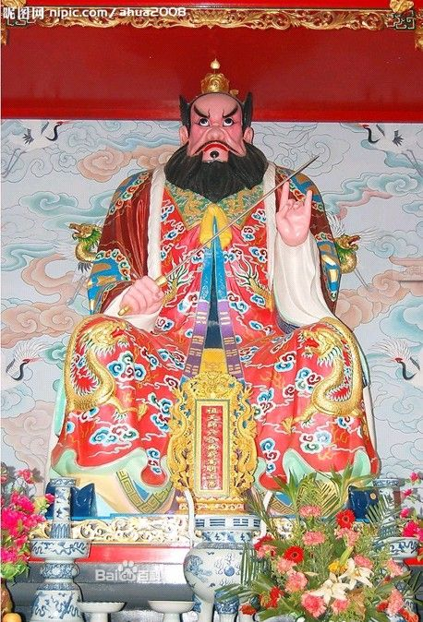
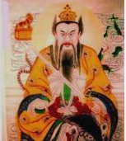
我国传统文化及其代表人物
张道陵 (34年～156年)，道教创始人，第一代天师。本名张陵，东汉沛国丰邑(今江苏丰县)人。道书载：为汉留侯张子房八世孙。
因当时社会的种种原因，张道陵无意官场，决计修道拯救百姓。 张道陵在蜀汉之境设24治，为布化行道的机构，先后在青城山、龙虎山、巴蜀地区传道，创立了中国土生土长的宗教——道教。凡入道者交五斗米为信，后人因称其教为“五斗米道”。因张道陵为该教第一代天师，故教徒尊称“祖天师”，又称其教为“天师道”。
张天师尊老子为教祖，奉《老子五千文》为最高经典，并自撰《老子想尔注》发挥老子的道家思想。以“道”为最高信仰，将“道”和老子相提并论。宣扬人君按“道意”治国，则太平；循“道意”治民，民即寿考。

Slide 36
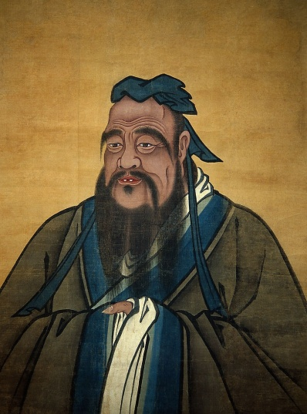
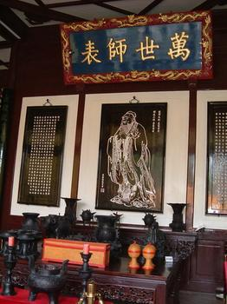
我国传统文化及其代表人物
孔子（前551年～前479年），名丘，字仲尼，汉族，东周时期鲁国陬邑（今山东曲阜市南辛镇）人，春秋末期的思想家和教育家、政治家，儒家思想的创始人。孔子集华夏上古文化之大成，在世时已被誉为“天纵之圣”、“天之木铎”，被后世统治者尊为孔圣人、至圣、 至圣先师、万世师表，是“世界十大文化名人”之首。
孔子在中国历史上最早提出人的天赋素质相近，个性差异主要是因为后天教育与社会环境影响（“性相近也，习相远也”）。
他提倡“有教无类”，创办私学，广招学生，打破了奴隶主贵族对学校教育的垄断，把受教育的范围扩大到平民，顺应了当时社会发展的趋势。
主张“学而优则仕”，强调学校教育应将道德教育放在首要地位。
孔子是当时社会最博学的学者之一 ，认为他曾修《诗》《书》《礼》 《乐》，序《周易》，著《春秋》。《论语》是儒家学派的经典著作之一，由孔子的弟子及其再传弟子编撰而成。它以语录体和对话文体为主，记录了孔子及其弟子言行，集中体现了孔子的政治主张、伦理思想、道德观念及教育原则等。孔丘弟子多达三千人，其中贤人七十二，有很多皆为东周时期各国高官栋梁。

Slide 37
我国传统文化及其代表人物
《春秋》是儒家的经书，记载了从鲁隐公元年（前722年）到鲁哀公十四年（前481年）的历史，也是中国现存最早的一部编年体史书。《春秋》的史料价值很高，但不完备，王安石甚至说《春秋》是“断烂朝报”。
在上古时期，春季和秋季是诸侯朝聘王室的时节。另外，春秋在古代也代表一年四季。而史书记载的都是一年四季中发生的大事，因此“春秋”是史书的统称。而鲁国史书的正式名称就是《春秋》。
传统上认为《春秋》是孔子的作品，也有认为是鲁国史官集体作品。《春秋》原本秦代以后已失传，现流行的版本是由《左氏传》《公羊传》《谷梁传》三传中拼凑的。
事实上，《春秋》作为鲁国的史书，其作用早已超出史书范围。《春秋》用词遣句“字字针砭”成为独特的文风，被称为春秋笔法，为历代文代史家奉为经典。
孔子的经济思想最主要的是重义轻利、“见利思义”的义利观与“富民”思想。这也是儒家经济思想的主要内容。
孔子所谓“义”，是一种社会道德规范，“利”指人们对物质利益的谋求。在“义”、“利”两者的关系上，把“义”摆在首要地位。他说：“见利思义”。要求人们在物质利益的面前，首先应该考虑怎样符合“义”。他认为“义然后取”。
孔子政治思想的核心是“礼”与“仁”。在治国方略上，主张“为政以德”，用道德和礼教来治理国家是最高尚的治国之道。这种治国方略也叫“德治”或“礼治”。这种方略把德、礼施之于民，实际上已打破了传统的礼不下庶人的信条，打破了贵族和庶民间原有的一条重要界限。
孔子的“仁”说，体现了人道精神；孔子的“礼”说，则体现了礼制精神，即现代意义上的秩序和制度。
人道主义这是人类永恒的主题，对于任何社会，任何时代，任何一个政府都是适用的；
秩序和制度社会则是建立人类文明社会的基本要求。
孔子的这种人道主义和秩序精神是中国古代社会政治思想的精华。
孔子曰：“好学近乎知，力行近乎仁，知耻近乎勇。知斯三者，则知所以修身；知所以修身，则知所以治人；知所以治人，则知所以治天下国家矣”

Slide 38

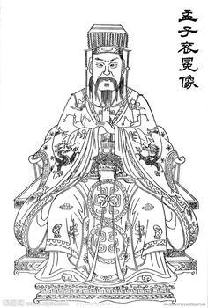
我国传统文化及其代表人物
民为贵，社稷次之，君为轻。
不以规矩，不成方圆。
权，然后知轻重；度，然后知长短。
人有不为也，而后可以有为。
心之官则思，思则得之，不思则不得也。
惟仁者宜在高位。不仁而在高位，是播其恶于众也。
国君好仁，天下无敌焉。
天子不仁，不保四海；诸侯不仁，不保社稷；卿大夫不仁，不保宗庙；士庶人不仁，不保四体。
君仁，莫不仁；君义，莫不义；君正，莫不正。
鱼，我所欲也，熊掌亦我所欲也；二者不可得兼，舍鱼而取熊掌者也。生亦我所欲也，义亦我所欲也；二者不可得兼，舍生而取义者也。
老吾老，以及人之老；幼吾幼，以及人之幼。
孟子（前372年－前289年），名轲，字子舆，汉族，战国时期邹国人，鲁国庆父后裔。中国古代著名思想家、教育家，战国时期儒家代表人物。孟子及其门人著有《孟子》一书。孟子继承并发扬了孔子的思想，成为仅次于孔子的一代儒家宗师，对后世中国文化的影响全面而巨大，有“亚圣”之称，与孔子合称为“孔孟”。
孟子骂张仪：入各国而献不同策，犹如妾之于夫，夫欲白而白，夫欲红而红，夫欲瘦而饿细腰。张仪驳孟子：入各国而献同策，国需白而红，国需瘦而肥，诚如处女娼妓。
孟子约十五岁时就拜读于子思（孔子的孙子）门下，勤奋学习，从不间断。学成之后，他提倡仁政，提出“民贵君轻”的民本思想，曾游历于齐、宋、滕、魏、鲁等诸国，企图推行自己的政治主张，前后历时二十多年。当时几个大国都致力于富国强兵，争取通过暴力的手段实现统一，所以孟子的仁政学说在当时被认为是迂腐的大道理，说他空洞的言论没有什么使用的价值。

Slide 39
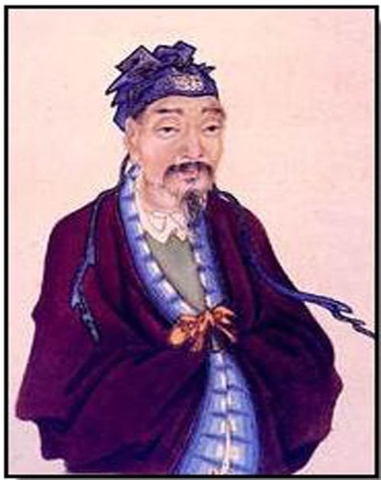
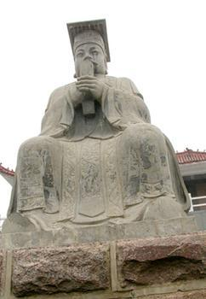
我国传统文化及其代表人物
公元前134年，汉武帝下诏征求治国方略。儒生董仲舒在著名的《举贤良对策》中系统地提出了“天人感应”、“大一统”学说和“罢黜百家，表彰六经”的主张。
董仲舒认为，“道之大原出于天”，自然、人事都受制于天命，因此反映天命的政治秩序和政治思想都应该是统一的。
董仲舒的儒家思想大大维护了汉武帝的集权统治，为当时社会政治和经济的稳定做出了一时的贡献。
他提出“天人感应，君权神授”几乎影响了整个封建社会，历朝历代都贯彻这一思想，直到辛亥革命结束帝制。
“罢黜百家，独尊儒术”对中国文化的影响尤其深远，儒家思想为代表的文化思想，一直是中国的主流文化，直到新文化运动。
“大一统”思想则到现在还影响着整个中华民族，而且还将一代代长期影响下去，因为它是中华民族团结巩固的纽带。
董仲舒（前179年~前104年），汉代思想家、哲学家、政治家、教育家。汉族，汉广川郡(今河北景县广川镇大董古庄)人。汉武帝元光元年（前134年）任江都易王刘非国相10年；元朔四年（前125年），任胶西王刘端国相，4年后辞职回家。此后，居家著书，朝廷每有大议，令使者及廷尉就其家而问之，仍受武帝尊重。董仲舒以《公羊春秋》为依据，将周代以来的宗教天道观和阴阳、五行学说结合起来，吸收法家、道家、阴阳家思想，建立了一个新的思想体系，成为汉代的官方统治哲学，对当时社会所提出的一系列哲学、政治、社会、历史问题，给予了较为系统的回答。

Slide 40
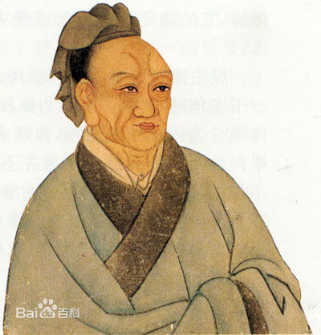
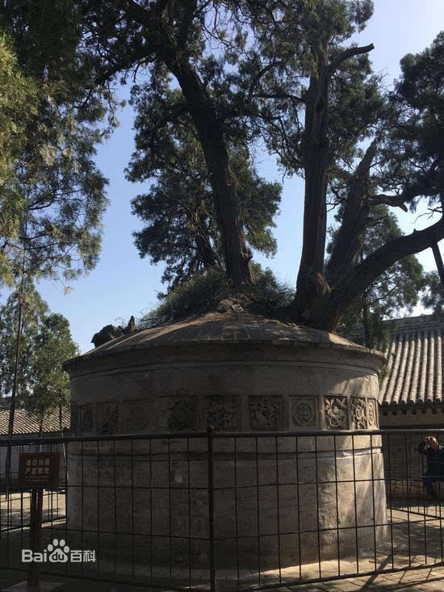
我国传统文化及其代表人物
司马迁（前145或前135—前87？），字子长，西汉夏阳（今陕西韩城，一说山西河津）人，中国古代伟大的史学家、文学家，被后人尊为“史圣”。
他最大的贡献是创作了中国第一部纪传体通史《史记》（原名《太史公书》）。
《史记》记载了从上古传说中的黄帝时期，到汉武帝元狩元年，长达3000多年的历史。
司马迁以其“究天人之际，通古今之变，成一家之言”的史识所完成的史学巨著《史记》，是“二十五史”之首，被鲁迅誉为“史家之绝唱，无韵之离骚”。

Slide 41
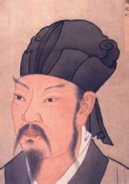
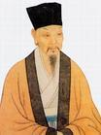
我国传统文化及其代表人物
强调“以德礼为先而辅以政刑”。
《原性》是韩愈关于人性论的代表作。不赞成孟子的 “性善”论和荀子的“性恶”论，也不赞成扬雄的“性善恶混”说。而发挥董仲舒的理论，第一次明确提出“性之品有三”:上品性善，生来具有仁、义、礼、智、信五种道德；中品五德有所欠缺，性可善可恶；下品五德都不具备，性恶。同时还认为人有喜、怒、哀、惧、爱、恶、欲七情，情亦有三品:上品七情控制适中；中品七情或多或少,“有所甚，有所亡”；下品则“亡与甚直情而行”。
情与性的品级正相对应。《原性》承认人可以有适当的情欲，反对佛教的灭情见性主张，在当时具有积极的意义。但他认为性“与生俱生”，上、下品都是“不移”，是先验论的观点。
韩愈（768-824）字退之，河内河阳（今河南孟州）人。唐朝文学家、思想家、政治家。唐宋八大家之一。晚年任吏部侍郎，又称韩吏部。谥号文，又称韩文公。他是中唐古文革新运动的主将，他与柳宗元同为“古文运动”倡导者，故与其并称为“韩柳”。
他的文章最受后人推崇，常和杜甫的诗相提并论；他的诗想象奇特，气势宏伟，追求散文化的语言风格，因而有“文章巨公”和“百代文宗”之名，提出了“文以载道”和“文道结合”的主张，反对六朝以来的骈偶之风，提倡先秦，两汉的散文，文学上主张“辞必己出”，“惟陈言之务去”。
论说文《原道》《师说》《谏佛骨表》《进学解》，赠序《送孟东野序》《送董邵南游河北序》，叙述文《<张中丞传>后叙》，墓志铭《柳子厚墓志铭》，祭文《祭十二郎文》及传奇小说《毛颖传》等都是公认的名篇，对后代散文起了很好的推动作用。

Slide 42
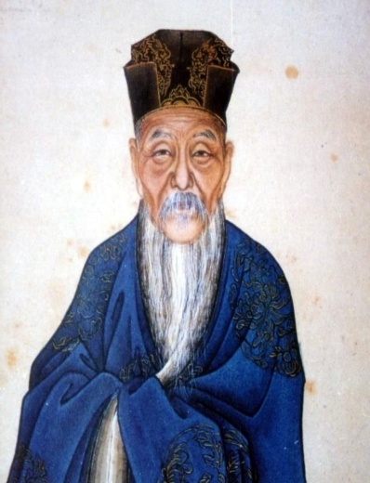
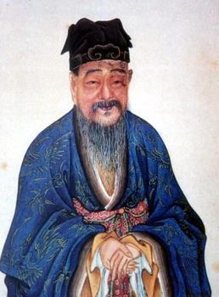
我国传统文化及其代表人物
程颢（1032—1085年）、程颐（1033—1107年）北宋时期著名理学家、教育家。
二程兄弟诚心治学，对于圣贤之书无所不读，以《大学》《论语》《孟子》《中庸》为标本，而达于《六经》，故学问精深，创立了“理学”学说。
所谓“理”，包含“仁义礼智信”等道德内容在内，这些“理”是人先天就有的，只是因为环境对人的影响不同，才有了贤恶智愚的区别，所以“天理”与“人欲”是绝对对立的，应“存天理，去人欲”，为“饿死事极小，失节事极大”。
二程的“理学”在当时影响很大，被称之为“秦汉以来，无人能及”。后人将其统编为《二程全书》。
数十年以后，二程“理学”又被朱熹（公元1130—1200年）所继承，并被发展成为我国著名的“程朱理学”，在中国思想意识形态领域占居统治地位达七百多年。

Slide 43
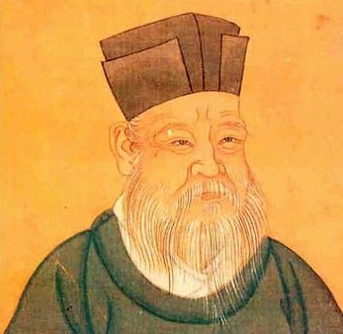
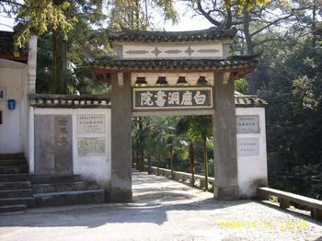
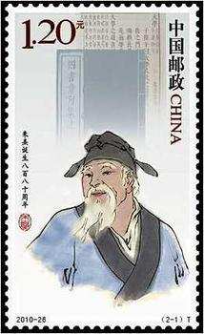
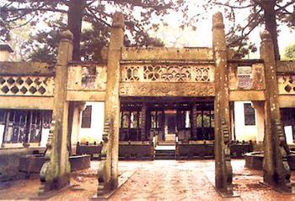
我国传统文化及其代表人物
1178年朱熹东山再起，出任“知南康军”，尽管他重新入仕，却未忘自己的学者身份。在庐山唐代李渤隐居旧址，建立“白鹿洞书院”进行讲学，并制定一整套学规。
“父子有亲、君臣有义、夫妇有别、长幼有序、朋友有信”的“五教之目”；
“博学之，审问之，谨思之，明辨之，笃行之”的“为学之序”。
“言忠信，行笃敬，惩忿窒欲，迁善改过”的“修身之要”。
“政权其义不谋其利，明其道不计其功”的“处事之要”。
“己所不欲，勿施于人，行有不得，反求诸己”的“接物之要”。
“白鹿洞书院”后来成为我国著名的四大书院之一，而其“学规”则成为各书院的楷模，对后世产生了巨大影响。
朱熹（1130年～1200） 字元晦。 祖籍江西婺源，出生于福建三明尤溪县。19岁进士及第，曾任荆湖南路安抚使，仕至宝文阁待制。南宋著名的理学家、思想家、哲学家、教育家、诗人、闽学派的代表人物，世称朱子，是孔子、孟子以来最杰出的弘扬儒学的大师。
朱熹是宋朝理学的集大成者，他继承了北宋时期程颢、程颐的理学，认为理是世界的本质，“理在先，气在后”，提出“存天理，灭人欲”，完成了理气一元论的客观唯心主义的体系。
为政期间，申敕令、惩奸吏、治绩显赫。1181年朱熹解职回乡，修建“武夷精舍”，广召门徒，传播理学。为了帮助人们学习儒家经典，于儒家经典中精选出“四书”，并刻印发行。这是教育史上的一件大事。“四书影响深远，后来成为封建教育的教科书，使儒家思想成为全面控制中国封建社会的思想。

Slide 44
我国传统文化及其代表人物
朱子家训：
君之所贵者，仁也。臣之所贵者，忠也。父之所贵者，慈也。子之所贵者，孝也。兄之所贵者，友也。弟之所贵者，恭也。夫之所贵者，和也。妇之所贵者，柔也。事师长贵乎礼也，交朋友贵乎信也。见老者，敬之；见幼者，爱之。有德者，年虽下于我，我必尊之；不肖者，年虽高于我，我必远之。慎勿谈人之短，切莫矜己之长。仇者以义解之，怨者以直报之，随所遇而安之。人有小过，含容而忍之；人有大过，以理而谕之。勿以善小而不为，勿以恶小而为之。人有恶，则掩之；人有善，则扬之。处世无私仇，治家无私法。勿损人而利己，勿妒贤而嫉能。勿称忿而报横逆，勿非礼而害物命。见不义之财勿取，遇合理之事则从。诗书不可不读，礼义不可不知。子孙不可不教，童仆不可不恤。斯文不可不敬，患难不可不扶。守我之分者，礼也；听我之命者，天也。人能如是，天必相之。此乃日用常行之道，若衣服之于身体，饮食之于口腹，不可一日无也，可不慎哉！

Slide 45
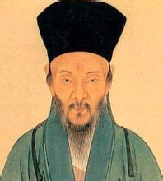
我国传统文化及其代表人物
王守仁（1472年～1529年），幼名云，字伯安，号阳明，谥文成，人称王阳明。汉族，浙江承宣布政使司绍兴府余姚县（今浙江省余姚市）人。明代最著名的思想家、教育家、文学家、书法家、哲学家和军事家。王守仁是陆王心学之集大成者，非但精通儒、释、道三教，而且能够统军征战，是中国历史上罕见的全能大儒。
王阳明生于明朝中期，此时政治腐败、社会动荡、学术颓败，他试图力挽狂澜，拯救人心，乃发明“身心之学”，倡良知之教，修万物一体之仁。
其学术思想在中国、日本、朝鲜半岛以及东南亚国家乃至全球都有重要而深远的影响。
王阳明作为心学集大成者和孔子（儒学创始人）、孟子（儒学集大成者）、朱熹（理学集大成者）并称为孔、孟、朱、王。

Slide 46
我国传统文化及其代表人物
王守仁认为人的内心中自然包含世界运行的规则（心即理）， “夫万事万物之理不外于吾心”，“圣人之道，吾性自足，向之求理于事物者误也”。创建了“心外无理，心外无物”的心学理论。
提出“无善无恶心之体，有善有恶意之动，知善知恶是良知，为善去恶是格物。”作为讲学的宗旨。
一次王先生外出，不幸与同行的人一起被盗贼绑劫。当盗贼得知他是阳明先生时就问他：“您说人人都有良知，我们这群盗贼也有良知吗？”王先生肯定地回答：“有”。盗贼反问：“怎么能证明呢？”王先生说：“现在照我说的去做，我证明给你们看。”
于是，王先生让他们脱掉外衣、内衣，一层层地脱掉，直到剩下最后一条裤衩的时候，还命令他们脱掉。盗贼喊道：“不行呀，这个不能再脱了！”王先生说：“这知耻就是你们的良知啊。

Slide 47
我国传统文化的核心价值观念
春秋齐国管仲(约前725～前645)把礼义廉耻称为国之四维。
国有四维，一维绝则倾，二维绝则危，三维绝则覆，四维绝则灭。倾可正也，危可安 也，覆可起也，灭不可复错也。(《管子·牧民》)
孔子以仁和礼为核心，提倡“仁者爱人”和“克己复礼”。
“仁”是中国古代一种广义的道德范畴。指人与人之间相互亲爱。
孔子把“仁”作为最高的道德标准和境界，形成了以“仁”为核心的伦理思想，包括孝、悌、忠、恕、礼、知、勇、恭、宽、信、敏、惠等内容。其中孝悌是“仁”的基础，是其思想体系的基本支柱之一。
提倡为“仁”的实现而献身（杀身成仁），对后世产生很大的影响。
孟子概括道德规范为：仁、义、礼、智，概括人伦关系为：
父子有亲，君臣有义，夫妇有别，长幼有序，朋友有信。
仁、义最为重要。仁、义的基础是孝、悌。而孝、悌是处理父子和兄弟血缘关系的基本的道德规范。

Slide 48
我国传统文化的核心价值观念
宋代形成了八德：孝、悌、忠、信、礼、义、廉、耻。
孝 作为一个伦理观念正式提出是在西周，含义有尊祖敬宗和传宗接代。
悌 儒家的伦理范畴，指敬爱兄长，顺从兄长，即“兄友弟恭”。
忠 存心居中，正直不偏。人要做到竭诚尽责就是忠的表现。
信 作为儒家的伦理范畴，意为诚实，讲信用，不虚伪。
礼 在中国古代是社会的典章制度和道德规范。用以维持社会、政治秩序，巩固等级制度，是调整人与人之间各种社会关系和权利义务的规范和准则，对中华民族精神素质的修养起了重要作用。
义 中国古代一种含义极广的道德范畴。本指公正、合理而应当做的。
廉 品行有棱角而方正，清而不贪。
耻 本义作辱解，乃羞愧之称。羞愧乃心有所惭而生。凡人心生惭愧，不觉会面红耳赤，这是人性本善使然。知耻之心是人之天良。

Slide 49
我国传统核心价值观念的基点
作为文化的核心价值要解决社会群体生存的三大问题:
如何对付危难？
如何维持稳定？
如何应对新的人生问题？
我国传统文化对以上三个问题的基本答：
强调忍耐，通过日常大量活动培养耐心；
强调家庭稳定和知足，满足家庭自给自足即可；
强调依靠自然的创新活动。
我国传统农耕价值与西方现代价值的主要差异在于对待军事的态度。我国农耕时代不重视军事，而西方把军事看作是现代价值的核心。

Slide 50


儒家教育解决的几个核心问题
诚实善良是人类社会稳定生存的基础。
家庭稳定是社会稳定的核心。
怎样才能使社会接受这种文化教育？（人人感到需要）
怎样才能使这种教育有效？（教什么，谁来教，如何教？）
如何持续进行这种教育？（家庭教育代代传续）

Slide 51
中国传统家庭文化——家训
家训是中国家庭文化的表现。
家训是中国核心价值的具体化。
家训是中国道德的主要形式。
家训是行为规范的楷模。
家训是共同亲情的基础。
家训是家庭教养的方式。
家训是凝聚力的来源。

Slide 52
传统经典
《弟子规》
《小儿语》
《孝经》
《朱子家训》
《颜氏家训》

Slide 53

思考与讨论：
我国传统价值观有哪些？你认为哪些应该要发扬光大的？
例举传统文化与现代文化的不同点？
为人处世，你认为什么是理所当然的？
你如何看待日本修改教科书、台湾修改教科书等问题！

Slide 54
缺乏正确价值观的后果
与社会核心价值背道而驰，缺乏对未来的信念，必然造成精神空虚，思想空虚，感情空虚，行动空虚，或者多变。
没有明确的人生目的。没有人生信仰信念。
追求叛逆。
颠倒是非：把懒惰当作幸福，把责任感当作负担，把道德当作束缚，把叛逆和反道德当作追求美，把寄生虫当作快乐。
空虚感：内心精神空虚，没有任何东西能够维持精神持续稳定。
恐惧感：悲观失望，追求精神刺激，过一天算一天，依靠星座算命。
孤独感：感到失落无助，失去生存希望。
仇恨感：感到一切都不可相信，一切人都是对头敌人。
追求“时尚”。衣服和化妆不能代替价值和精神需要。
拜金主义：金钱为核心价值。
追求强势（厉害），欺负弱者。
只求形式美。不作价值判断、目的判断、利害判断、道德判断。

Slide 55
缺乏正确价值观的后果
缺乏人格，追求“偶像崇拜”（大师，名人，权威，星，秀，模，各种形式），试图用偶像填充内心空虚。偶像不能代替人生信仰信念。
缺乏人生目的和信仰的人一般怕死。
寻求感官刺激。吃穿玩乐叛逆等，追求视觉刺激，味觉刺激，触觉刺激，精神刺激，毒品刺激，性刺激。每次刺激阈值都会升高，最终刺激失效，自杀。
盲目“求新求变”。寻求精神刺激，生活方式、目的、感情总在变，缺乏忠诚观念。有人生目的和价值的人具有原则，具有明确的目标，是追求完美，追求尽善尽美。
“科学是21世纪的文化“企图用科学知识代替精神需要。科学是手段工具，不是目的。科学可以满足物质需要，无法满足精神需要，不然，科学家就不会有精神问题。

Slide 56
信仰：是最高精神需要；精神重于物质
信念：耐心（忍耐）和期望是人生精神动力
信念：善有善报，人生是苦，刻苦终有结果
偶像崇拜——是缺乏精神支柱的表现
自我中心——是没脱离婴儿期的表现
爱心/善良/亲情/理想高于一切。
爱心善良化解敌意。
金钱、名利、地位、实力是人生虚幻,不是核心价值。
独立最重要/独立通往孤立？
知识改变命运是幻觉。
人生追求快乐是虚幻/快乐是痛苦的表达方式。
人的生存需要物质条件，物质条件是靠劳动创造的。但是更重要的是精神需要，是物质条件不能代替的。
知识不能代替精神需要，能力不能代替精神需要。精神需要的核心是人生目的和人生信仰，这是最重要的问题。

Slide 57
百善孝为先。
家庭最重要Vs国家最重要？
在家靠父母，在外靠社会。
经济问题无朋友？
应该帮助穷人，弱者？
勤奋是生存的基础。
年轻人吃苦是福。
地位越高，越要能吃亏。
男人有钱易变坏，女人变坏就有钱。
无监督的权力容易腐败。

Slide 58
竞争造就不善良。荣誉/地位/学历最重要？
家庭重要，家和万事兴。
谦卑的人是强者。
应该适应环境？应该改变环境？
挫折是财富。
应该孝敬长辈；应该尊重人。
害人之心不可有。
快乐是腐败的借口。
必须群体合作/必须斗争？
人际交往必须沟通/必须妥协？
我国传统文化价值观体现在《大学》，《弟子规》，《朱子家训》，《颜氏家训》等著作中。

Slide 59
人类经历了四种生存方式，是否存在先进/落后？
游牧社会生活：依靠自然循环；
农耕社会生活（田园生活）：依靠自然生产；
西方现代社会：人造环境，高生产效率，导致普遍的社会/心理/环境/生产病态；
后现代：回归自然，或更激烈叛逆。
对美的两种理解：
第一，道德的感性体现，与性无关。美是纯洁高尚的；美是和谐（道德体现）
第二，与性有关。美是叛逆的借口；美是反道德代言；美是享乐的化身；美是华丽口号下的罪恶；美是破坏道德的同义词；美是性解放的毒火；美是缺乏自信的化妆。
什么是人的本质？
贪图享受，懒惰，自我中心，嫉妒？
不珍惜得到的？
向善/反省自我。
价值决定道德。

Slide 60
什么是爱？爱是奉献？爱是利用？爱是征服？爱是填补空虚？爱是强势？
价值决定了是否爱闹/爱哭/爱斗/爱懒/
自省（谦卑）是道德的之源；自由意味着责任感！
贪婪是犯罪之源，懒惰是腐败之源，嫉妒是害人之源，自由是放纵之源。
己所不欲，毋施于人。
自我中心：满足自己——高兴；不满足自己——生气
社会责任感：工作有成果——高兴
家庭责任感：家庭和睦——高兴
超越自我：获奖——高兴；学会真本事——高兴；
分数好——高兴
缺乏教养：占了小便宜——高兴；作弄了别人——高兴；欺负了别人——高兴。

Slide 61
本讲结束

